Slide 1
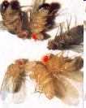
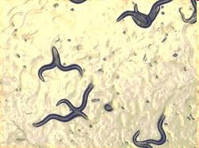
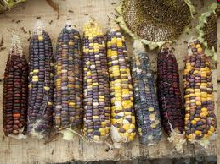
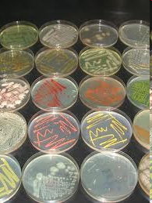
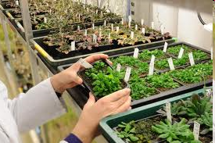
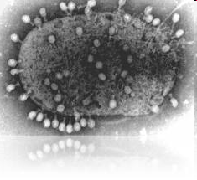
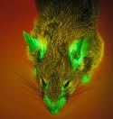
Wunderlich Lívius
egy. adjunktus
BME VBK ABÉT
livius@mail.bme.hu
Általános Genetika
Bevezetés

Slide 2
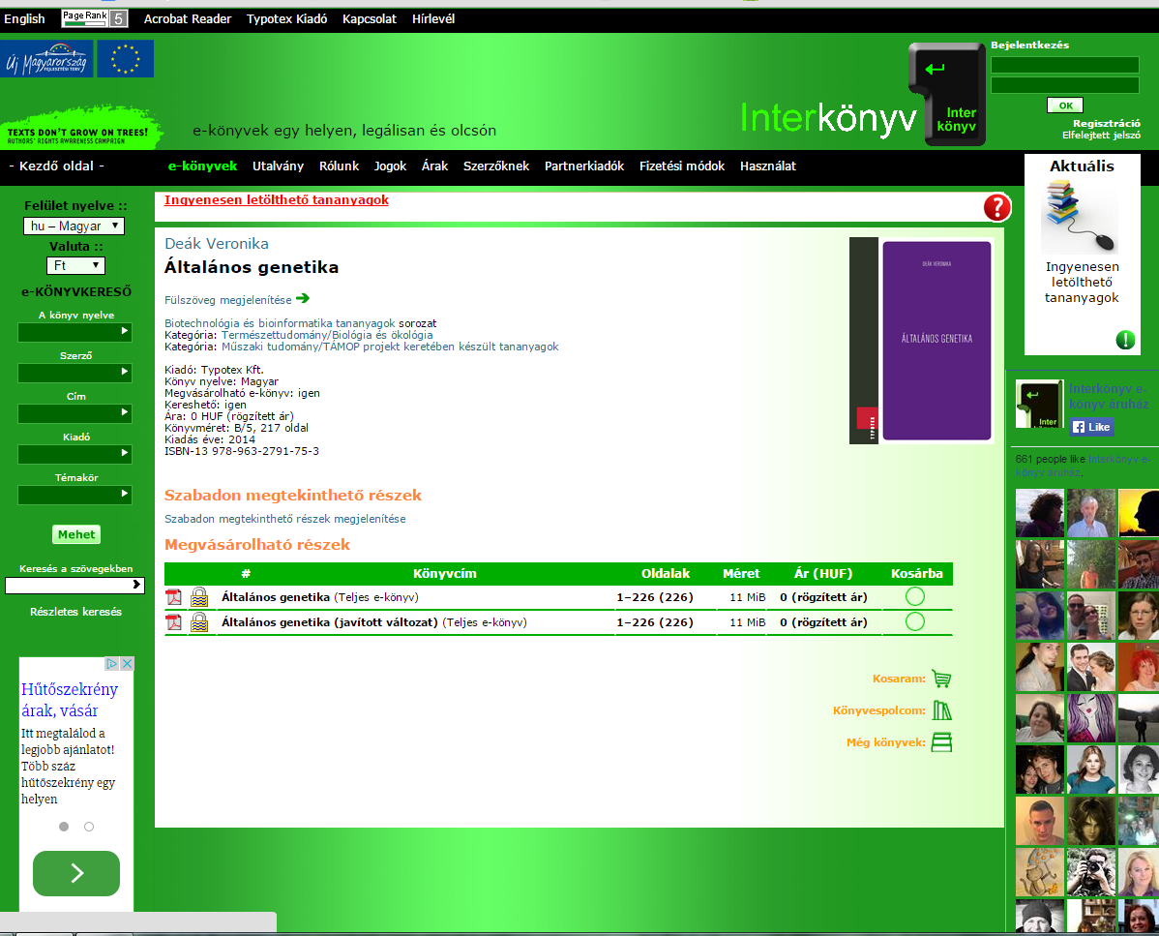
Tankönyv
Deák Veronika: Általános genetika, Typotex, 2014 (elektronikus tananyag)
http://www.interkonyv.hu/konyvek/deak_veronika_altalanos_genetika
www.tankonyvtar.hu
Számonkérés
Írásbeli vizsga a vizsgaidőszakban
Kiegészítő irodalom:
a fenti könyv hivatkozásai

Slide 3
Tematika
1. Bevezetés
Alapfogalmak, a genetikai analízis formái, modellszervezetek, gének és a környezet
2. Mendel törvényei és alkalmazásuk
Egygénes öröklődés. Gének független öröklődése. Gének és kromoszómák. Nemhez kötött öröklődés.
3. Kapcsoltság, genetikai térképezés
A homológ rekombináció. Két- és hárompontos térképezés.
4. A mendeli genetika kiterjesztése
Különböző dominanciaviszonyok, letális allélok, penetrancia, expresszivitás, génkölcsönhatások, episztázis, extranukleáris öröklődés.
5. A DNS szerkezete és replikációja
6. A génkifejeződés molekuláris alapjai (transzkripció és transzláció)
7. Mutációk
Mutáció típusok, kialakulásuk, mutagenitási tesztek, repair.
8. A génexpresszió szabályozása pro- és eukariótákban

Slide 4
Mendeli genetika
...és kiterjesztése
Génkifejeződés és szabályozása (4, 5, 7)
Mutációk
Fogalommagyarázat
Notes:
Nem marad fejezet kérdés nélkül
Ismeretek szintézise szükséges
Tsz honlap: Kérdéssor. Iránymutató, nem konkrét vizsgafeladatok!

Slide 5
Mendeli genetika
Géntérképezés
Génkifejeződés és szabályozása (3, 5, 7)
Mutációk
Replikáció
Fogalommagyarázat

Slide 6
Tudomány vs. Áltudomány
Jean-Baptiste Lamarck (1744-1828)
Charles Darwin (1809-1882)
Ivan Vlagyimirovics
Micsurin (1855-1935)
Gregor Mendel (1822-1884)
Trofim Gyeniszovics
Liszenko (1898-1976)
Oleg Boriszova
Lepesinszkaja (1871-1963)

Slide 7
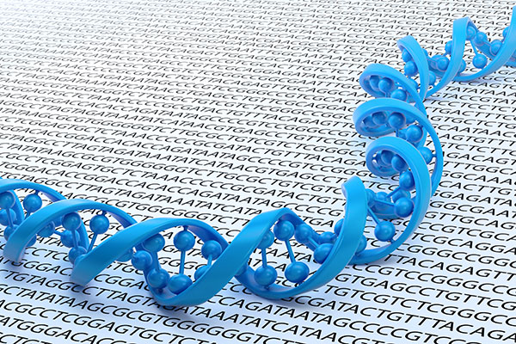
GENETIKA (görög genos = eredet)
Az örökítőanyag (a biológiai információ) szerkezetével és működésével foglalkozik:
tárolás
másolás
átadás
kifejeződés
szabályozás
megváltozás
Eredményeit szinte minden, élő szervezetekkel foglalkozó tudományág felhasználja a biológiai kutatások integráló diszciplínája

Slide 8
A genetika ágai
Klasszikus genetika
EGYÉN szint
Populációs genetika
POPULÁCIÓ szint
Molekuláris genetika
SEJT és MOLEKULA szint
Ma már minden terület molekuláris szintig lemegy, tehát a molekuláris biológia eszköztárát (is) alkalmazza.
Lehetetlen merev határokat húzni!
Mit csinál egy kutató, akit az XY biológiai jelenség érdekel?
pl. a SZEM fejlődése egyén és evolúciós szinten
Fejlődésgenetika
Citogenetika
Immungenetika
Tumorgenetika
Farmakogenetika
Genomika
Metagenomika
Bioinformatika
Epigenetika
...
A genetika eredményeit felhasználja:
Biológiai tudományok
Gyógyszertudomány
Orvostudomány
Mezőgazdaság
Élelmiszertudományok
Környezettudományok

Slide 9
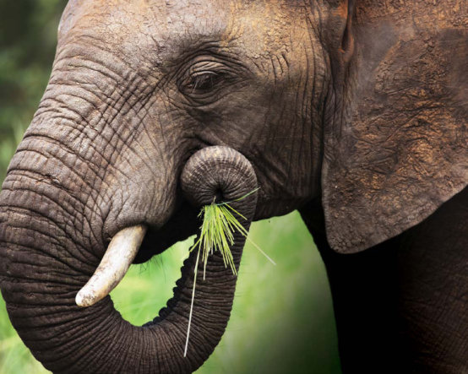
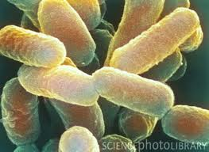
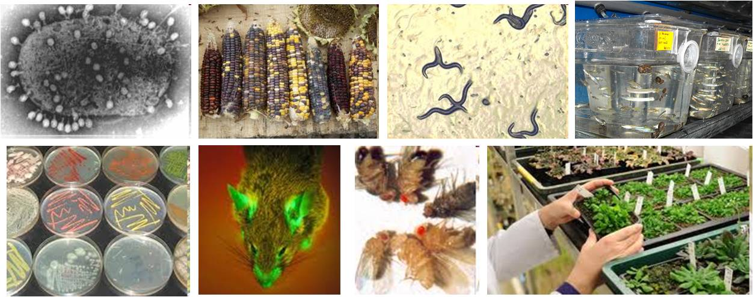
Genetikai modellszervezetek
„ami igaz a coliban, igaz az elefántban”
Vírusok, Bakteriofágok (lambda, T2, T4)
Baktériumok (Escherichia coli)
Gombák (Saccharomyces cerevisiae, Neurospora crassa)
Növények (Arabidopsis thaliana)
Állatok (Drosophila melanogaster, Caenorhabditis elegans, Mus musculus, Danio rerio)

Slide 10
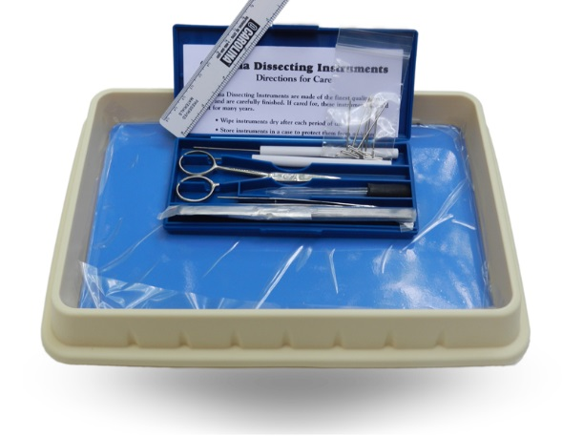
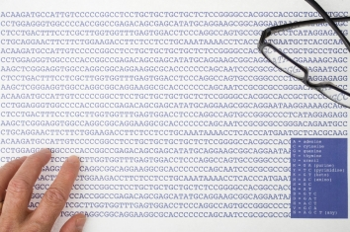
Genetikai eszköztár
I. Funkcionális megközelítés (genetikai boncolás)
II. Szerkezeti megközelítés (információ meghatározás - szekvenálás)

Slide 11
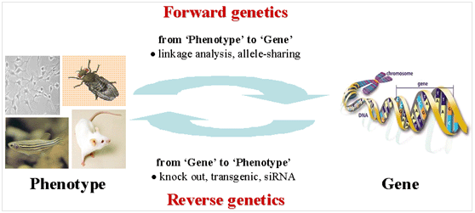
Genetikai boncolás (genetic dissection)
A biológiai rendszerek tulajdonságai hatékonyan vizsgálhatóak genetikai boncolással:
egy biológiai struktúra vagy folyamat részekre bontható a jelleget érintő változatok által
„The salvation of Doug”
Forward genetika: fenotípusos variáció > gén azonosítása >> funkció
Reverse genetika: gén módosítása > fenotípus >> funkció

Slide 12
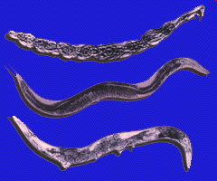
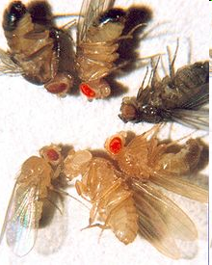
A forward genetika mutánsparkból indul ki
vad típus (wt), mutáns – allél, fehérje és egyed szinteken használható kifejezések
törzs (strain, ≠ phylum), vonal
(részleges) genotípus – fenotípus
Virágfejlődés
(Arabidopsis thaliana)
Hifanövekedés
(Neurospora crassa)
vulvaless
1
2
1. brown eyes - black body
2. cinnabar eyes
3. sepia eyes - ebony body
4. vermilion eyes
5. white eyes
6. wild-type eyes - yellow body
3
wt
4
multivulva
6
5
Vulvafejlődés
(Caenorhabditis elegans)
Szem- és testszínmutánsok
(Drosophila melanogaster)

Slide 13
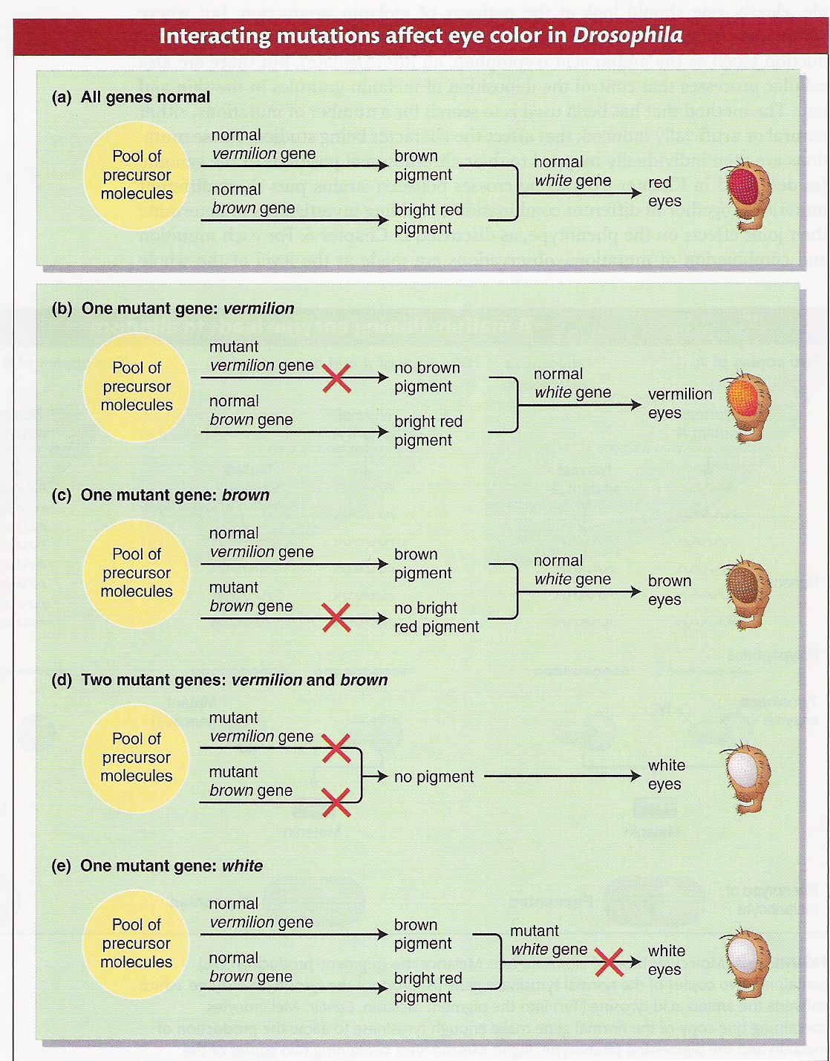
Cél: egy biológiai folyamat elemeinek felderítése
pl. Hogyan alakul ki a muslica szemszíne?
- a genetikai analízis kiindulási eszközei a jelleget érintő változatok (mutánsok)
- egy változattal azonosítható a folyamat egy eleme, vagyis egy gén (géntermék)
- egy jelleg kialakításában a legtöbbször több elem vesz részt
- minél több változatot találunk és elemzünk, annál több elemét azonosíthatjuk a folyamatnak
mutánspark

Slide 14
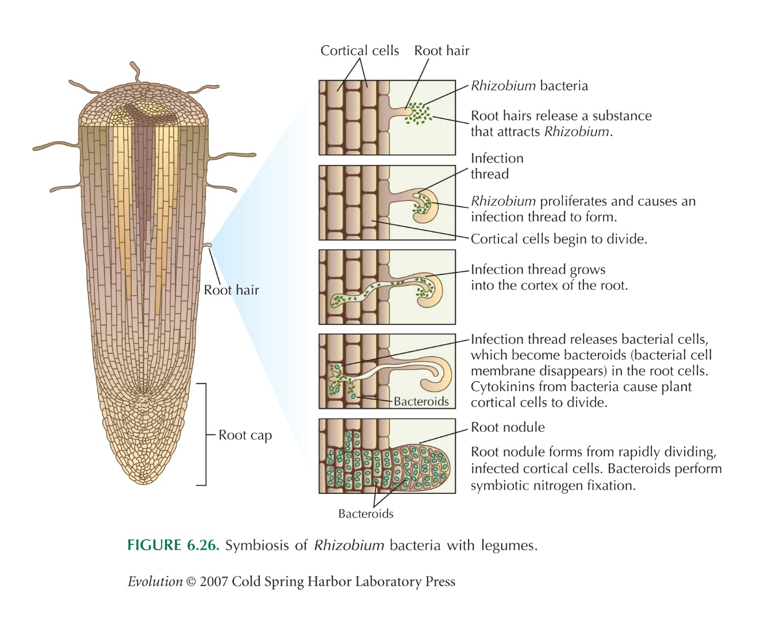
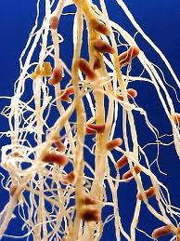
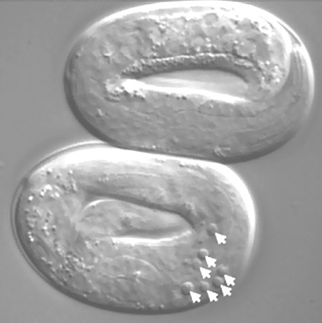
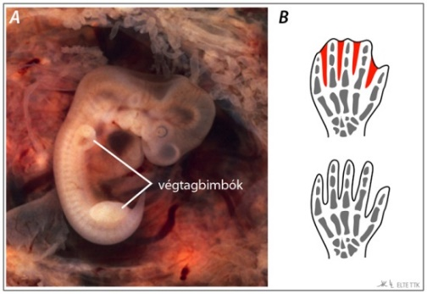
Példa: a szimbiotikus nitrogénkötés genetikai boncolása
Példa: az apoptózis genetikai boncolása
A fejlődő C. elegans embrióban bizonyos sejtek szigorú rendben elpusztulnak
Emberben: a normális élettani szerepeken túl a daganatképződésben, autoimmun és neurodegeneratív betegségekben „játszik”

Slide 15
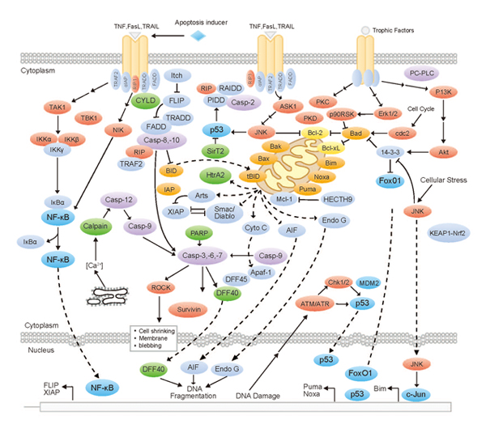
Az apoptózis néhány elemét már ismerjük...

Slide 16
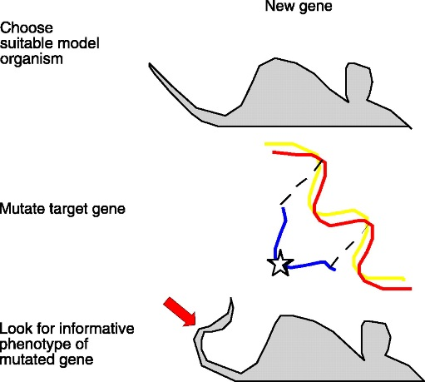
A reverz genetika feltétele a DNS szekvencia ismerete
Molekuláris biológiai technikákat alkalmaz
Gén knockout (KO)
Gén knockdown (KD)
nincs géntermék
kevesebb géntermék

Slide 17
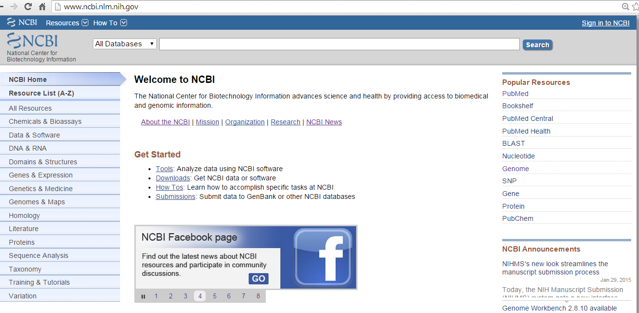
Genetikai információ meghatározása - szekvenálás
NCBI – adatbázisok és eszközök tárháza
csaknem 300 eukarióta genom szekvencia:
91 emlős, 56 madár, 27 hal, 10 egyéb gerinces, 61 gerinctelen, 37 növény
(és ~10x ennyi folyamatban...)

Slide 18
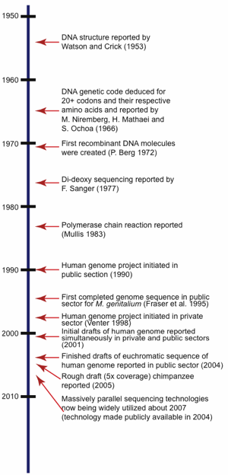
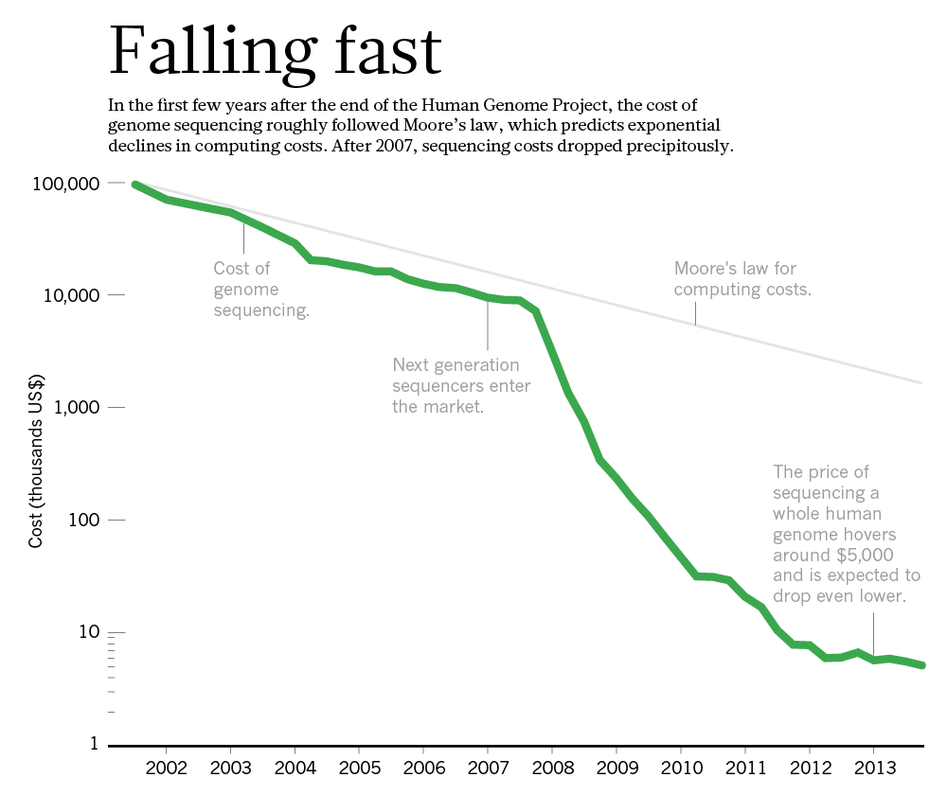

Slide 19
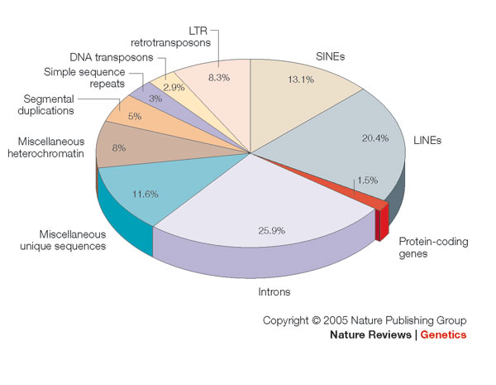
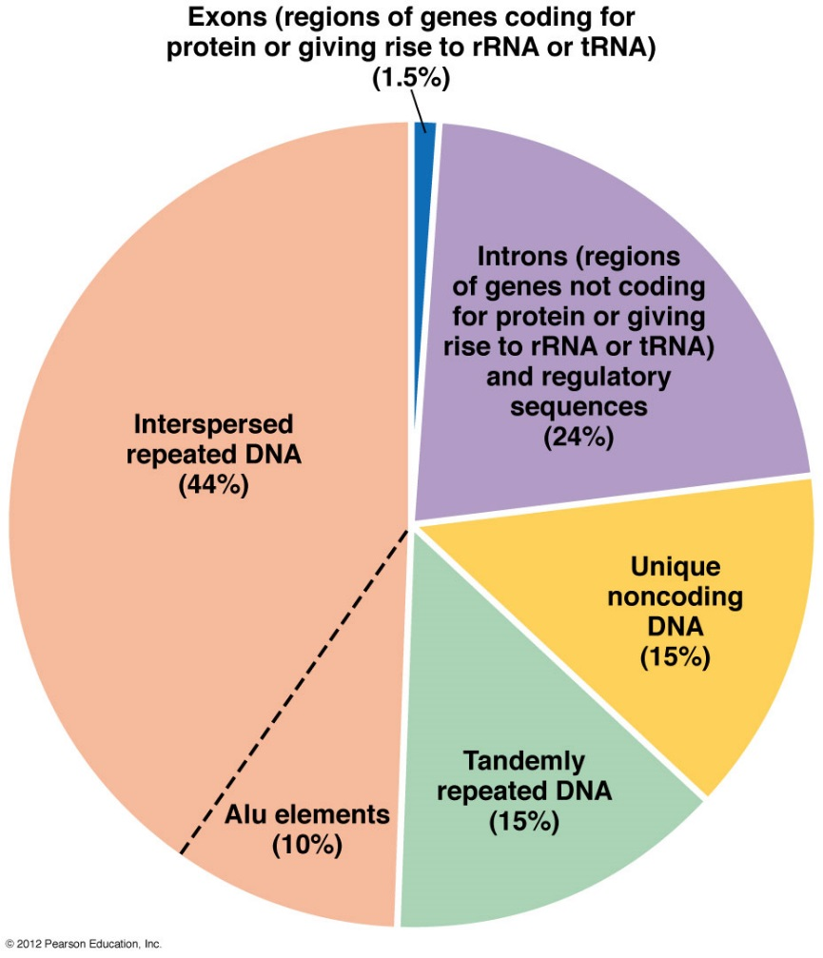
Mit tartalmaz a humán genom?

Slide 20
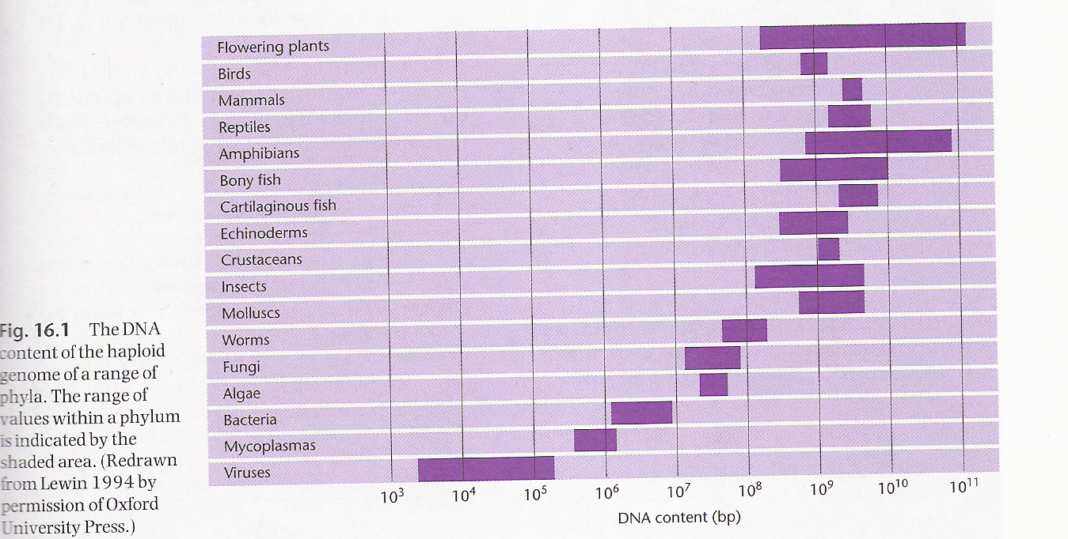
C-érték: egy élőlény haploid genomjának bázispárokban (bp) kifejezett mérete
A humán genom C-értéke: 3,3×10⁹ bp
A komplexitásnak megfelelően változik a minimális haploid genom mérete
C-érték paradoxon: egyes taxonómiai csoporton belül – látszólag indokolatlanul – túl nagy az egyes fajok genomméretének a különbsége
Oka: intergénikus szakaszok, intronok, mozgó genetikai elemek, poliploidia

Slide 21
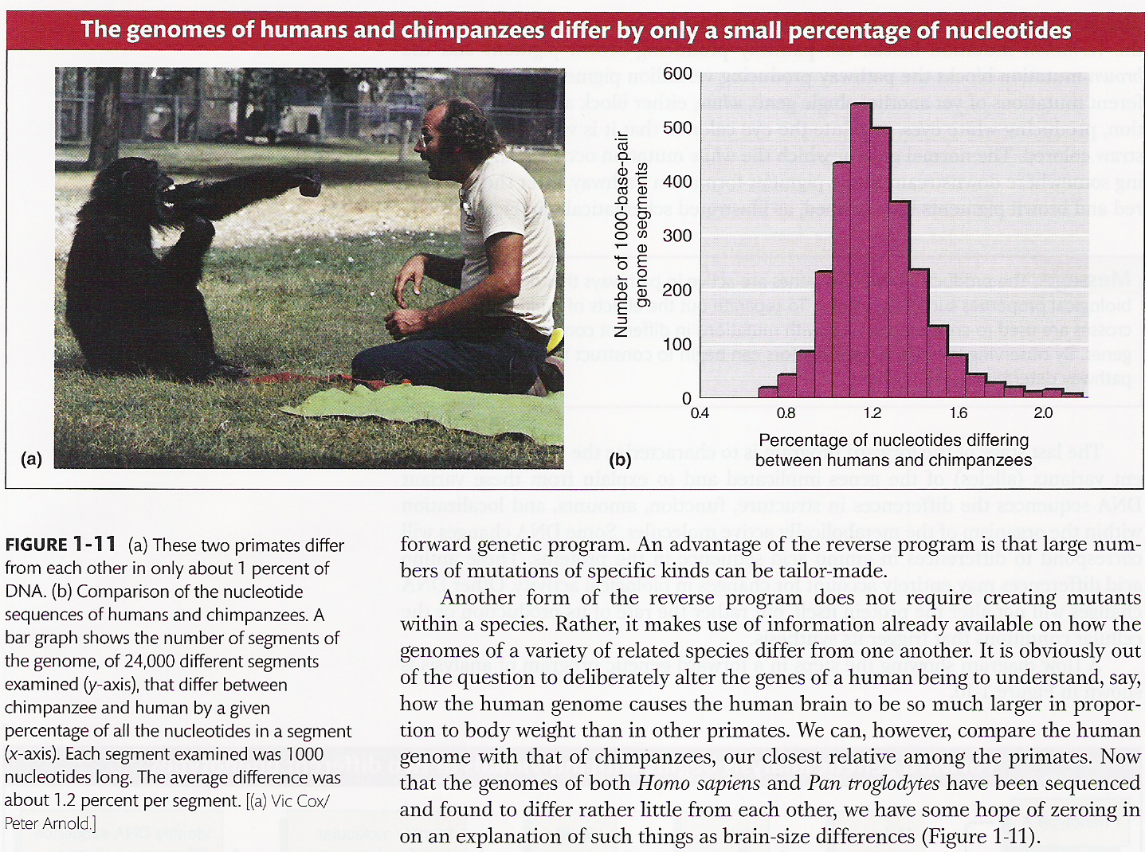
Az emberi és a csimpánz genomból származó
24 000 db, egyenként 1000 bp hosszúságú ekvivalens szakaszok %-os különbözőségének megoszlása.
Átlagosan ~1,2% a különbség a nukleotidsorrendben.

Slide 22
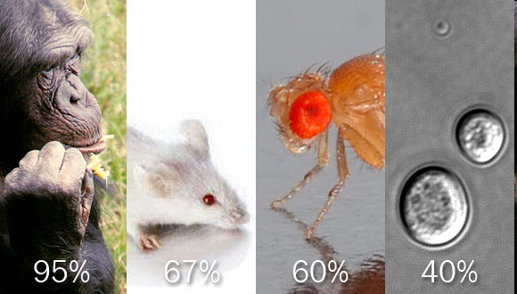
Az ember fehérjekódoló génjeinek %-os hasonlósága más élőlényekkel
ortológok

Slide 23
GENETIKA
Genetikai információ...
tárolás, másolás, átadás, kifejeződés, szabályozás, megváltozás
tárolás
genom DNS/RNS;
GENOM: egy élőlény teljes genetikai állománya (összes DNS-e, teljes DNS-szekvenciája)
eukariótáknál: nukleáris és extranukleáris genom;
prokariótáknál: kromoszómális és extrakromoszómális elemek (plazmid);
mit tartalmaz egy genom?
- kódoló szakaszai a fehérjék és funkcionális RNS-k szerkezetére vonatkozó információkat
- a kifejeződéshez szükséges szabályozó elemeket
- nem-kódoló szakaszokat
- egyéb (pszeudogének, transzpozonok)
GÉN: a DNS-molekula része, mely tartalmazza egy funkcionális termék (fehérje vagy RNS) szerkezetére vonatkozó információt, valamint ezen információ kifejeződéséhez szükséges szabályozó elemeket.
a „gén” terminológia 1909-ből Wilhelm Johannsen-től származik

Slide 24
Genetikai információ...
másolás (replikáció) és átadás (sejtről-sejtre, generációról-generációra)
az információ hűen megőrződik
kifejeződés (génexpresszió: transzkripció, transzláció – génműködés)
- autó analógia: nem elég a tervrajz, szükség van gépekre, munkásokra, energiára
szabályozás
a komplex biológiai rendszerek alapja a génműködést meghatározó szabályozási hálózatok kialakulása, működése
többsejtűek: genomi ekvivalencia, differenciális génexpresszió
folyamatos és szabályozott kifejeződés
sejtek, molekulák életideje – pusztulnak és képződnek
a sejteket érő extrinsic és intrinsic szignálok
- génkifejeződést szabályozó gének (és termékeik) hierarchiája
Az egyedfejlődést szabályozó molekulák megváltozása jelentős strukturális/funkcionális változásokhoz vezethet – Evolúció...
Notes:
Szabályozás:
Többsejtűek: genomi ekvivalencia, differenciális génexpresszió – sejttípus egyedisége.
Egy élőlény esetében nemcsak az a kérdés, hogy milyen génjei vannak, hanem a génkészletre ható szabályozási mechanizmusok feltárása is fontos, nagy kihívás.
Többsejtűek: sejtek folyamatosan pusztulnak és képződnek – mindkét folyamat genetikai szabályozást igényel. (a szabályozott pusztulás – apoptózis). Eltakarítás és felépítés más-más fehérjéket igényel.
Molekulák élete véges, pótolni kell – konstitutív gének (rRNS)
Az egyedfejlődést szabályozó fehérjék megváltozása jelentős strukturális/funkcionális változásokhoz vezethet – Evolúció...

Slide 25
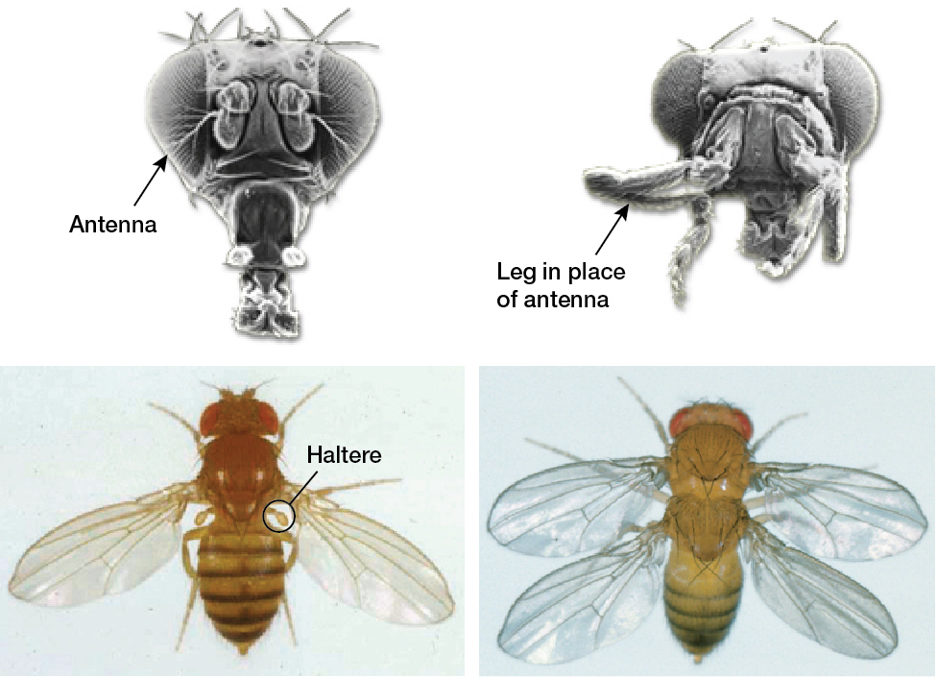
Az egyedfejlődést szabályozó gének megváltozása jelentős strukturális/funkcionális változásokhoz vezethet – Evolúció
Homeotikus transzformáció – testrészek egymásba alakulása
Sokszor csupán egyetlen gén megváltozása okozza.
Ezek a homeotikus (Hox) gének.
Kulcsfontosságú szabályozó fehérjéket kódolnak, melyek meghatározzák egy testrész egyediségét. A gének szerkezetének vagy kifejeződésének megváltozása jelentős eltérést okoz az egyedfejlődésben.
A végtagfejlődés alapjainak megértése
láb, szárny, csáp – hasonló fejlődésbiológiai alapprogram
Antp
Ezek a példák a genomi ekvivalenciát is igazolják: az antennát illetve a billért kialakító sejtek rendelkeznek azzal a potenciállal, hogy lábat illetve szárnyat képezzenek.
Ubx

Slide 26
megváltozás
mutáció: változás az örökítőanyagban
érinthet kódoló és szabályozó régiókat is (nem-kódoló szakaszokat is, de azoknak általában nincs hatásuk)
mutáns: a mutáció(kat) hordozó élőlény
polimorfizmus vs. mutáció: egy DNS-rész változata(i) mennyire gyakori(ak) a természetes populációkban, ált. 1 % felett definiálják polimorfizmusként
evolúció:
minden élőlény rokon, sok gén felcserélhető pl. élesztő-humán ortológok *
paralógok
„molekuláris óra” – a szekvenciaváltozások tükrözik az evolúciós távolságot
a genomok moduláris felépítése (exonok) a biológiai komplexitás gyors fejlődését, evolúcióját teszi lehetővé
Notes:
Polimorfizmus _ személyre szabott terápia

Slide 27
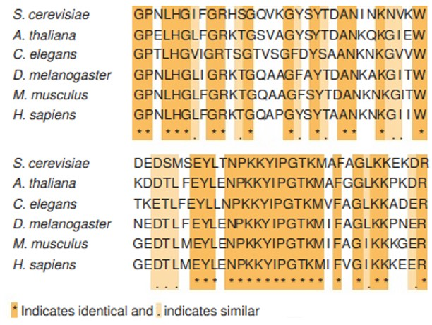
Ortológ gének és fehérjék: két különböző fajban ugyanazt a funkciót betöltő, egymáshoz hasonló (homológ) gének ill. termékeik.
Konzervált gének és fehérjék: a törzsfejlődés során keveset változtak, a különböző taxonómiai csoportokban hasonló funkciót töltenek be
Különböző eredetű citokróm-C fehérjék ekvivalens szakaszainak aminosavsorrendje
(a genetikai kódolás redundanciája miatt a megfelelő DNS-szekvenciákban nagyobb mértékű eltérés lehet)
Sok gén felcserélhető más fajból származó ortológgal:
pl. élesztő sejtciklus mutánsok humán génekkel menekíthetők

Slide 28
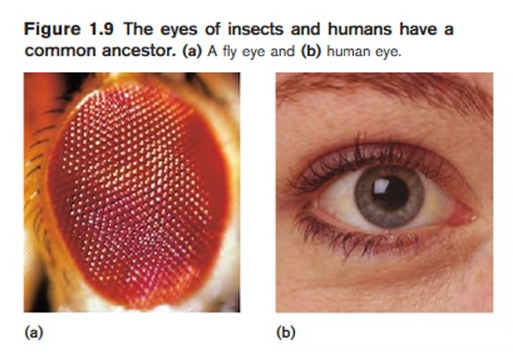
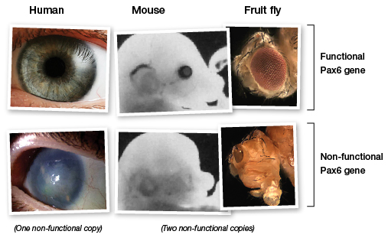
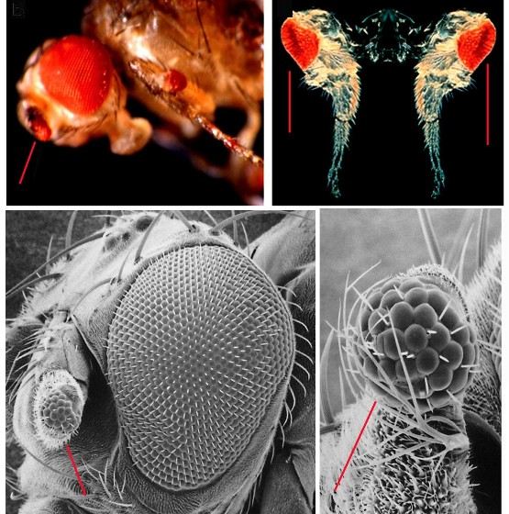
A rovar és az emberi szem közös őstől származik
Sokáig tipikus példaként tanították a konvergens evolúció magyarázatára (párhuzamosan alakult ki a kétféle típusú szem)
De: közös szemfejlődést irányító gént találtak (ey - muslica, Pax6 - egér, Aniridia - ember). Erős homológia.
Hibájuk a szem kifejlődésének zavarához vezet.
Muslica testfelületén az ektópikus expresszió vagy a humán ortológ (!) szemfejlődést indukál.

Slide 29
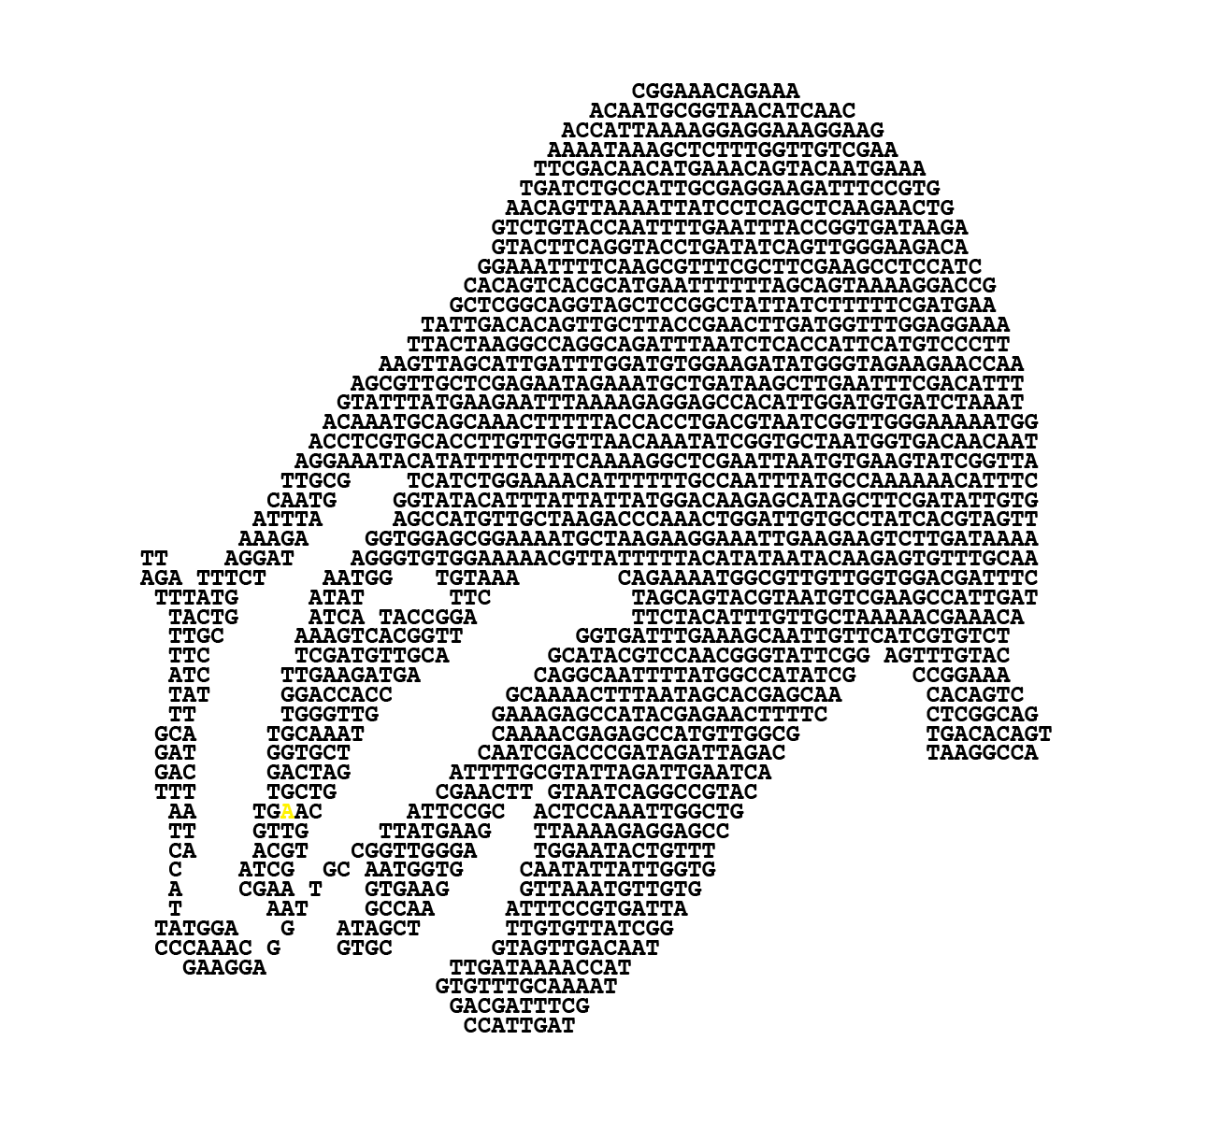
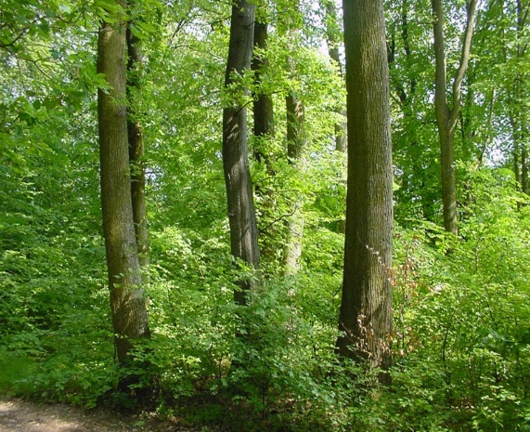
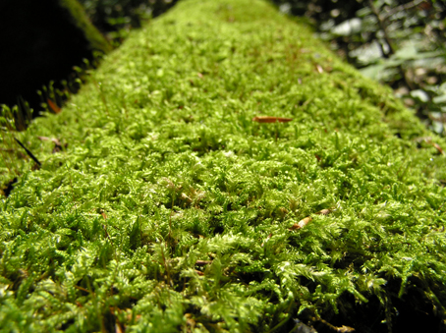
A gének és a környezet
A DNS-ben foglalt genetikai információ az élővilág óriási diverzitását képes létrehozni
GENETIKAI DETERMINÁLTSÁG: döntően a gének szabják meg a fenotípust
analógia: azonos építőelemekből különböző tervrajz alapján más-más épület
A gének okozzák és tartják fenn a különbséget a fajok között,
és a fajon belül az egyedek között.
tölgymakk > tölgyfa
moha spóra > mohanövény

Slide 30
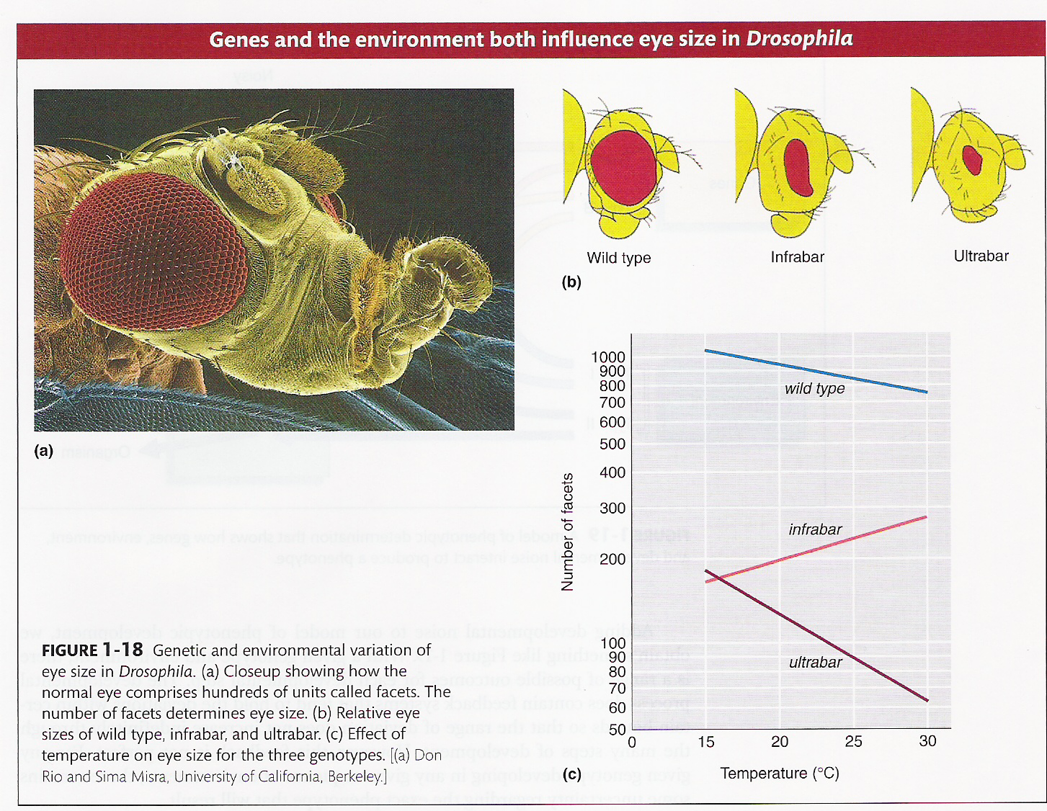
A környezet befolyásolja a fenotípust
két azonos genotípusú egyed fejlődhet különbözőképpen eltérő környezetben,
illetve két eltérő genotípus fejlődhet azonos módon is a környezettől függően
Reakciónorma

Slide 31
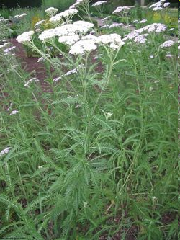
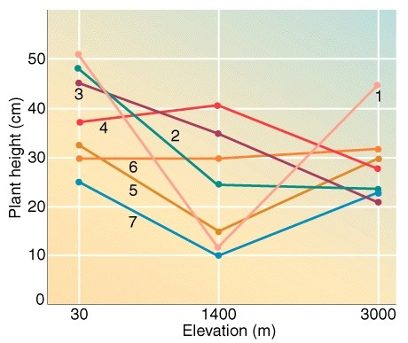
Hét különböző Achillea növény három különböző tengerszint feletti magasságra mutatott reakciónormája
A szárhossz reakciónormái a tengerszint feletti magasság függvényében
Achillea millefolium
Közönséges
cickafark
A természetben a reakciónormák a leggyakrabban átfedők. Genotípust csak szigorúan körülírt környezetben lehet a fenotípussal azonosítani.
Notes:
A valóságban az egyedek általában sem gén-jeikben, sem környezetükben nem egyeznek teljes mértékben.

Slide 32
A fejlődési zaj
A fejlődés során bekövetkező „véletlenszerű hatás” (tkp. a sejtek mikrokörnyezete) tovább fokozza a fenotípusos változatosságot
pl. A vad Drosophila két szemében is lehet kisebb eltérés a facetták számában
– azonos genotípus és környezet (?) –

